Slide 1


Slide 2
BootStrap教程
按钮
基类
- btn （a , input , button）
样式
- btn-default
- btn-link
大小
- btn-*[lg，sm，xs]
状态
- active
- disabled

Slide 3
预定义样式
default
primary
success
info
warning
danger
btn btn-default
bg-primary
text-success
alert-warning
panel-danger

Slide 4
BootStrap教程
按钮组
- btn-group
- btn-group-justified 两端对齐（里面的元素会平分父级的宽度）
- btn-group-vertical 竖状排列
  注意事项，用btn-group-vertical 需要去掉btn-group不然右上角会变成直角

Slide 5
BootStrap教程
表单
父级
- form-group
内联表单
- form-inline

Slide 6
BootStrap教程
  输入框组
  - 布局
  input-group —— 基类(父级)
  input-group-addon —— 文字类（多选框和单选框）
  input-group-btn—— 按钮类（下拉菜单）
  input-group-lg,sm —— 控制大小

Slide 7
BootStrap教程
  面板
  panel
  panel-heading
  panel-body
  panel-footer
  panel-default
  列表组
  list-group
  list-group-item
  disabled
  链接
  按钮
  ————徽章组合，面板组合

Slide 8
BootStrap教程
  下拉菜单
  dropdown
  —— button data-toggle="dropdown"
  —— ul class=”dropdown-menu”
  data-toggle
  caret
  带交互，先引入js

Slide 9
BootStrap教程
  下拉菜单
  属性
  —— data-* js交互
  open 父级
  dropdown-menu-right ———— 下拉菜单居右
  dropdown-header ——————分类，不能被选中
  divider —————— 分割线，不能被选中

Slide 10
BootStrap教程
  标签页
  头部
      —— nav
      —— nav-tabs
      —— nav-justified 两端对齐 —— <768会变成竖状排列
      —— nav-tabs-justified —— 线条自适应，<本身宽度会变竖状
      —— nav-pills —— 按钮式 相对于nav-tab
      —— nav-stacked —— 竖状展示
      —— 带下拉菜单的头部

Slide 11
BootStrap教程
  标签页
  内容
      —— tab-content
      —— tab-pane
      —— data-toggle='tab' —— js触发
      —— href对应id —— 查找目标
      —— 带下拉菜单的切换

Slide 12
BootStrap教程
  导航条
  navbar 父级
  navbar-default ——灰色
  navbar-inverse ——深色调
  navbar-static-top —— 去掉圆角
  navbar-fixed-top —— 固定定位
  navbar-fixed-bottom
  以上所有的样式都用在父级身上
  —— 固定定位注意遮挡内容的问题

Slide 13
BootStrap教程
  导航条
  navbar-header 用来包含logo等信息
  navbar-brand header的子级 用来包含logo
  nav navbar-nav 是一个列表，用来放导航菜单
  navbar-left 让导航里面的元素居左
  navbar-right 让导航里面的元素居右
  navbar-btn 在导航里面添加按钮
  navbar-form 在导航里面添加输入框

Slide 14
BootStrap教程
  响应式导航条
  触发按钮 —— 写在navbar-header里，和navbar-brand同级
  class="navbar-toggle collapsed"
  data-toggle="collapse"
  data-target="#navbar"
  隐藏菜单 —— 包含要隐藏的菜单 它应该有一个父级
  class="collapse navbar-collapse"
  #navbar
    - data-target="#**" 对应ID

Slide 15
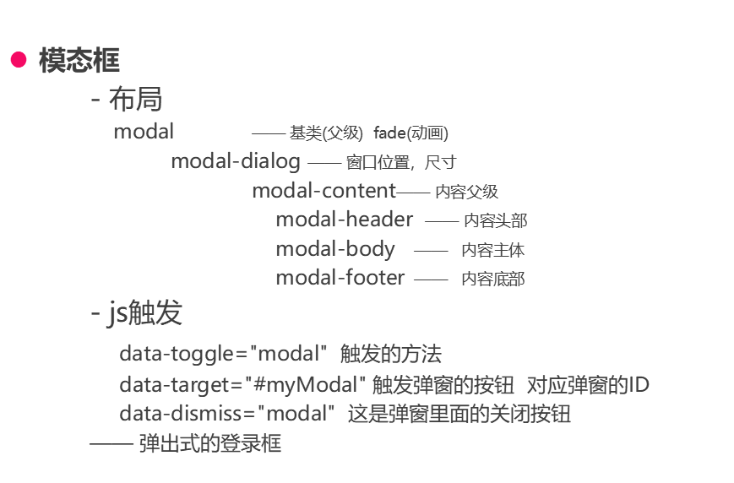
BootStrap教程

